Slide 1
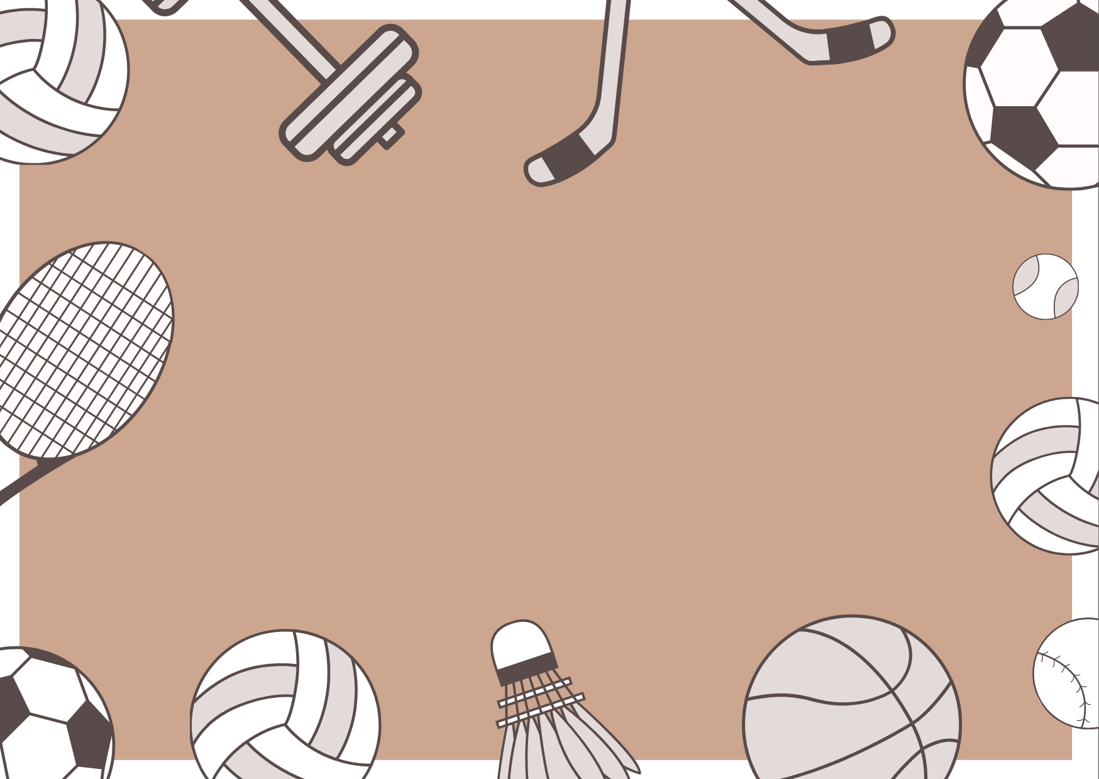
الإعدلد البدني عام و عناصر اللياقة البدنية
اللياقة البدنية هي قدرة الفرد على أداء الواجبات في المتطلبات الحياتية اليومية بكفاءة دون الشعور بالتعب.
أهداف اللياقة البدنية: - - المحافظة على الجسم سليماً وصحياً خالياً من األمراض والتشوهات التي تصيب القوام. - تكوين عادات صحية سليمة وصحيحة. - رفع مستوى اللياقة البدنية لدى الفرد. - خلق مواطن صالح قادرا على العمل وخدمة المجتمع.

Slide 2
عناصر اللياقة البدنيه
القوة
السرعة
التحمل
المرونة
الرشاقة
مقدرة العضلات في التغلب على مقاومات مختلفة أو مواجهتها
قدرة الفرد على أداء حركات متكررة من نوع واحد في أقل زمن ممكن
قدرة الفرد على أداء جهد في العمل أو الرياضة بدرجة وكفاءة عالية للعضلات دون ظهور التعب
قدرة الفرد على أداء الحركات الرياضية إلى أوسع مدى
مقدرة الفرد على تغيير أوضاع جسمه في الهواء وعلى الأرض

